Slide 1
Les antidiabétiques oraux
Dr.I.Outili / Pr. N. Nouri
Service d’Endocrinologie Diabétologie
CHU Benbadis de Constantine

Slide 2
L’INTERET DE LA QUESTION
Le Diabète Sucré = l’endocrinopathie la plus fréquente , véritable pandémie mondiale.
Maladie chronique , évolutive , responsable des complications dégénératives .
Le TRT précoce et adéquat permet prévenir ou retarder l’apparition les complications .

Slide 3
LES OBJECTIFS :
Connaitre Les Différents Classes Thérapeutiques des ADOs
Savoir Les Indications, Les Effets Secondaires, Les Contres Indications de chaque TRT
Connaître la stratégie thérapeutique du diabète de type 2 (Recommandations retenues en Algérie)

Slide 4
PLAN DU COURS
I- Introduction
II- Bases physiopathologiques du traitement oral du DT2
III- les classes thérapeutiques
1.Insulinosecrétagogues
2.Insulinosensibilisateurs
3.Inhibiteurs des α-glucosidases
4.Les SGLT2I
VI- Arbres décisionnels de la prise en charge du DT2
V- Conclusion

Slide 5
I- Introduction
Les antidiabétiques oraux (ADO)= des hypoglycémiants ( anti hyperglycémiants ) prescrits essentiellement dans le DS type 2
Certains d’entre eux peuvent être associé à l’insuline dans le diabète sucré type 1.

Slide 6
I- Introduction
Le traitement oral vise à normaliser les glycémies avec comme objectifs :
A court terme :de faire disparaître les symptômes cliniques du diabète et améliorer ainsi le confort de vie du malade.
A long terme: de prévenir ou à défaut de retarder l’apparition des complications dégénératives diabétiques.

Slide 7
II- Bases physiopathologiques du traitement oral du DT2
Le DT2= multifactorielle :
Des anomalies de la sécrétion d’insuline par les cellules β du pancréas.
Une résistance périphérique des tissus à l’action de l’insuline ( insulinorésistance ).
Augmentation de l’absorption intestinale de glucose .
Augmentation de l’absorption rénale de glucose .
Notes:
Le DT2= multifactorielle : d’anomalie de la

Slide 8
HOMÉOSTASIE GLYCÉMIQUE
Pancréas
Muscle
Foie
stockage
utilisation
Production
Glucose sanguin
Absorption
stockage
intestin
Cerveau + SN
Graisse viscérale

Slide 9
HOMÉOSTASIE GLYCÉMIQUE
Pancréas
Glucagon
Muscle
Foie
stockage
insuline
+
utilisation
Production
-
+
Glucose sanguin
+
Absorption
stockage
intestin
incrétines
Cerveau + SN
Graisse viscérale

Slide 10
Médicaments hypoglycémiants
Glinides Sulfamides
Insulinosensibilisateurs
Incrétines
Pancréas
Muscle
Foie
stockage
insuline
+
les insulinosensibilisateurs
utilisation
Production
-
+
Glucose sanguin
+
les insulinosensibilisateurs
Absorption
stockage
Inhibiteurs de l’α glucosidase
intestin
Cerveau + SN
Graisse

Slide 11
II- Bases physiopathologiques du traitement oral du DT2
L’approche thérapeutique consiste à :
1. Stimuler la sécrétion de l’insuline: Les insulinosecrétagogues
2. Favoriser l’utilisation périphérique du glucose et diminuer sa production hépatique : les insulinosensibilisateurs
3. Réduire la résorption intestinale de glucose : les inhibiteurs des α-glucosidases
4. Réduire de l’absorption rénale de glucose: les inhibiteurs de SGLT2

Slide 12
III- les classes thérapeutiques
1- Les insulinosecrétagogues
On distingue 03 types:
1.1 Les sulfamides hypoglycémiants (SH)
1.2 Les inuslinosecrétagogues d’action rapide et brève (les glinides )
1.3 Les insulinomimetiques et les insulinomodulateurs.

Slide 13
1.1 Les sulfamides hypoglycémiants (SH)
Mécanisme d’action :
-Les SH : agissent sur la cellule β du pancréas
- Stimulation de la sécrétion d’insuline préformée, quel que soit le niveau de la glycémie.
- inefficaces en cas d’insulinocarence
- Il est inutile d’associer deux SH entre eux
- baisse de HBA1C de - 1 à - 1.5%

Slide 14
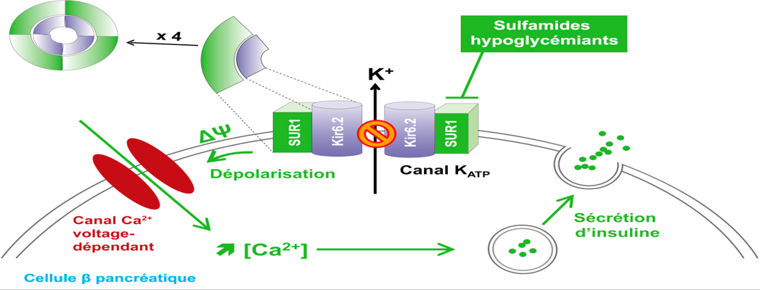

Slide 15
B.Présentation et posologie:
DCI | Spécialité | Présentation |  | Posologie | élimination
2eme génération: Glibenclamide Glimepiride Gliclazide gliquidone | Daonil Amarel Diamicron Diamicron LM Glurenor | 2.5 mg-5 mg 1-2-3-4 mg 80 mg 30mg 30 mg |  | 1- 3 cp 1- 6 mg 1 – 3 cp 1- 4 cp ½ cp – 3 cp | Biliaire 60% Bil-rénale Rénale Renale

Slide 16
C- Effets indésirables
Prise de poids (stimuler par l’insulinosécrétion), 2 à 3 kg
Hypoglycémie : + fréquentes
favorisée: - activité physique inhabituelle
- saut de repas
- âge : sujet âgé
- interactions médicamenteuses
- non respect des CI
Autres:
    Allergie cutanée (rash ,urticaire…).
    Thrombopénie auto-immune.
    Anémie hémolytique, agranulocytose.
    Hépatite cytolytique.

Slide 17
D- Contre indications
Insuffisance rénale avancée. (préférer les SH à élimination biliaire)
Insuffisance Hépatique.
Allergie aux sulfamides.
Grossesse et allaitement.

Slide 18
E- Interactions médicamenteuses:
- Médicaments renforçant l’effet hypoglycémiants :
-Même mécanisme d’action : les sulf antibactériens (Bactrim®)
-Modification de leurs métabolismes (inhibition enzymatique) : miconazole, fluconazole
-Diminution de leur liaison aux protéines plasmatiques: AINS, Aspégic, phénylbutazone, dextropropoxyphène (Diantalvic®)
-Diminution de leur élimination: médicaments entraînant une IRA
-Amélioration de la tolérance au glucose: IEC, ARA2
Notes:
Même mécanisme d’action : les sulf antibactériens (Bactrim®)
-Modification de leurs métabolismes (inhibition enzymatique) : miconazole, fluconazole
-Diminution de leur liaison aux protéines plasmatiques: AINS, Aspégic, phénylbutazone, dextropropoxyphène (Diantalvic®)
-Diminution de leur élimination: médicaments entraînant une IRA
-Amélioration de la tolérance au glucose: IEC, ARA2

Slide 19
E- Interactions médicamenteuses:
- Médicaments entravant l’action hypoglycémiante
Diurétiques thiazidiques , furosémide inhibent l’insulinosécrétion
Corticoïdes
Œstroprogestatifs
Psychotropes
Rifampicine
Notes:
Même mécanisme d’action : les sulf antibactériens (Bactrim®)
-Modification de leurs métabolismes (inhibition enzymatique) : miconazole, fluconazole
-Diminution de leur liaison aux protéines plasmatiques: AINS, Aspégic, phénylbutazone, dextropropoxyphène (Diantalvic®)
-Diminution de leur élimination: médicaments entraînant une IRA
-Amélioration de la tolérance au glucose: IEC, ARA2

Slide 20
F- Modalités de prescription:
  Prescription à doses faibles.
  Ne jamais prescrire 02 SH.
  Vérifier les CI et les interactions médicamenteuses
  Association : la Met et IAG.

Slide 21
1.2 Les insulino secrétagogues d’action rapide et brève (glinides)

Slide 22
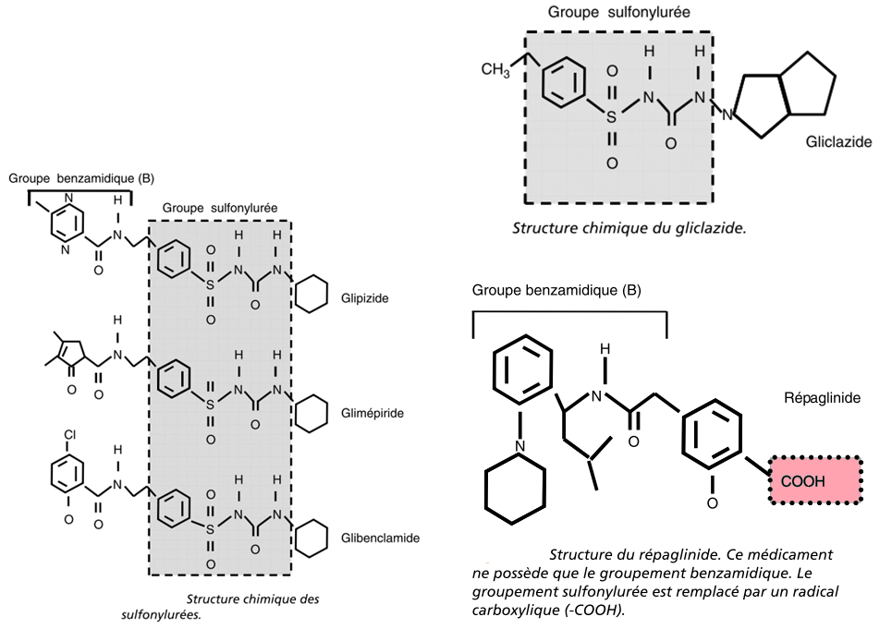
Les Glinides: Structure chimique
Les glinides : apparentés aux SH = amputées de leur groupement sulfonylurée .

Slide 23
Mécanisme d’action
Même mécanisme d’action que celui des SH (site de liaison au récepteur ≠ des SH et action moins puissante et moins durable).
1/2 vie: courte (1H):action rapide et brève (risque hypog↓) .
élimination biliaire: 90%
Glycémies postprandiales+++.

Slide 24
Présentation et posologie
Répaglinide: Novonorm, Cp 0,5 , 1, 2mg,
                posologie: 0,5 à 16 mg,
                - ½ vie plasmatique: 1H
Natéglinide: non disponible en Algérie
Effets indésirables
- Hypoglycémie : par omission d’un repas
-Prise de poids (< SH)
Interaction médicamenteuse :
ciclosporine, rifampicine (↘ [ ] p)

Slide 25
Contre indications :
- IR sévère
- IH
- Grossesse
- E < 12 ans
- Allergie
Précautions d’emploi et principe d’observance :
      - 15 mn avant le repas
      - Réadaptation de la posologie : 1 à 2 semaines du début du traitement

Slide 26
1.3- Les insulino mimétiques et les insulinomodulateurs
(Incrétines)

Slide 27
Mécanisme d’action :
Les incrétines sont des hormones intestinales libérées en réponse à l’ingestion d’un repas.
La plus importante est le glucagon-like peptide 1 (GLP-1:les cellules L dans le tube digestif distal (iléon et colon), et le glucose-dépendant insulinotropic polypeptide (GIP:sécrété par les cellules K du tube digestif proximal (duodénum).)
Notes:
Les incrétines sont des hormones intestinales libérées en réponse à l’ingestion d’un repas.
La plus importante est le glucagon-like peptide 1 (GLP-1), qui est synthétisé par les cellules L dans le tube digestif distal (iléon et colon), et le glucose-dépendant insulinotropic polypeptide (GIP), qui est sécrété par les cellules K du tube digestif proximal (duodénum). Toutes deux jouent un rôle dans la stimulation de la réponse insulinique à l’absorption d’aliments. De plus, le GLP-1 inhibe la sécrétion de glucagon.

Slide 28
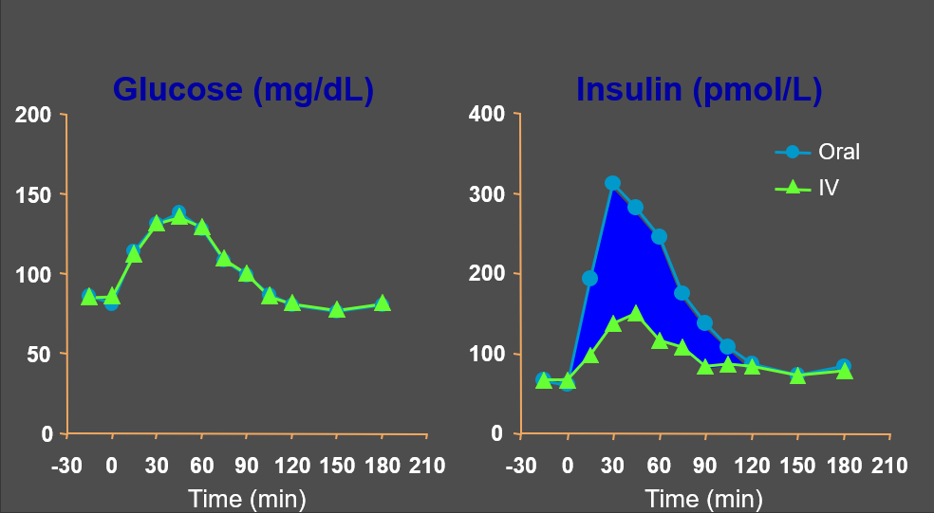
Notes:
La famille des hormones incrétine est decouverte devant l’observation d’une secretion d’insuline plus inportante lors de l’administration de glucose par voie orale que par voie veineuse
Cette observation suggérait qu un facteur intestinal potentialise la secretion de l’insuline

Slide 29
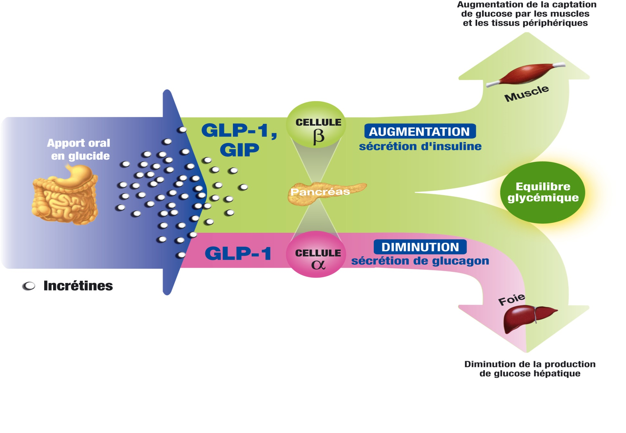
Chez les sujets sains, les incrétines jouent un rôle actif
dans la médiation des réponses des cellules bêta et alpha
Chez le sujet diabétique, il y a une diminution de l’effet des incrétines
Notes:
Les incrétines (GLP-1 et GIP) ont un rôle régulateur sur l’homéostasie du glucose au travers de leurs effets sur les cellules β et α du pancréas.
La présence d’aliments dans le Tube Digestif stimule rapidement la libération d’incrétines (GLP-1 et GIP). Ensemble, ces incrétines ont plusieurs actions bénéfiques parmi lesquelles la réponse insulinique des cellules β du pancréas et la diminution de la production de glucagon par les cellules α du pancréas quand la glycémie s’élève.
L’association de l’augmentation de l’insuline et de la diminution du glucagon contribue à l’équilibre glycémique.
Propriété exclusive des Laboratoires Merck Sharp & Dohme-Chibret. Reproduction partielle ou totale interdite.

Slide 30
Inhibition de la DPP-4
Repas
DPP-4
enzyme
Sécrétion de
GLP-1 et GIP
GIP (3–42)
GLP-1 (9–36)
Inactives
GIP (1–42)
GLP-1 (7–36)
Actives
Dégradation Rapide
(minutes)
Activités du GLP-1 et du GIP
Ajout d’analogues d’incrétines résistants
DPP4: analogue de GLP1
Notes:
Propriété exclusive des Laboratoires Merck Sharp & Dohme-Chibret. Reproduction partielle ou totale interdite.

Slide 31
Les gliptines: inhibiteurs des DPP-IV
- Inhibiteurs de la DDP4.
- Classe qui comporte : Sitagliptine Vidagliptine.
- Traitement DT2 en association avec : Met, SH ou glitazone, si échec à la monothérapie
Mécanisme d’action
- Inhibition de la dipeptidyl peptidase-4 (DPP4-hydrolase) qui inactive le GLP1 et le GIP.
- ↗ GLP1 et GIP ⇒↗ sécrétion d’insuline.
- Agissent sur la GPP.
Pharmacocinétique
Biodisponibilité 87%.
Liaison au protéines : faible.
Elimination urinaire sous forme inchangée.
Effets indésirables
Troubles digestifs, infections des VAS, troubles musculo-squelettiques, réactions allergiques, diffusent dans le lait.
Contre indications
Hypersensibilité, grossesse et allaitement.
Précautions d’emploi
Hypoglycémie (SH).
Eviter leur utilisation chez les enfants, IR, IH.

Slide 32
Analogues du GLP-1: Exénatide (Byetta®) et
Liraglutide(Victoza®)
Structure : c’est un peptide hypoglycémiant de 39 AA, administré en S/C.
Indications : traitement du DT2 en association avec la Met ou SH.
Mécanisme d’action:
Ce sont des analogues du GLP1 qui résistent à l’inactivation de la dipeptidyl peptidase –L-.
Ils augmentent la sécrétion de l’insuline de façon glucose dépendante et diminue la sécrétion du glucagon.
Pharmacocinétique:
Pic de concentration moyenne : 2 H
Demi vie : 2 – 4 H
2 inj/j en S/C permettent d’obtenir l’effet métabolique
Elimination rénale.
Effets indésirables
Troubles digestifs, nausées, vomissement s et diarrhées.
Hypoglycémie (en association surtout SH)
Effet au long court pas encore connu

Slide 33
Analogues du GLP-1: Exénatide (Byetta®) et
Liraglutide (Victoza®)
Contre indications
Hypersensibilité, insulino réquerance, IRT, troubles gastro intestinaux sévères, grossesse et allaitement.
Interactions médicamenteuses:
Diminution de l’absorption de ces médicaments (ATB, IPP, AVK) administrés par voie orale.
Précautions d’emploi :
Conservation au réfrigérateur
Le stylo doit être protégé de la lumière à une température < 25°C
Présentation:
Exénatide (Byetta®) 2 inj/j ELI LILLY
Autre :
Liraglutide(Victoza®) 1 inj/jour NOVO NORDISK

Slide 34
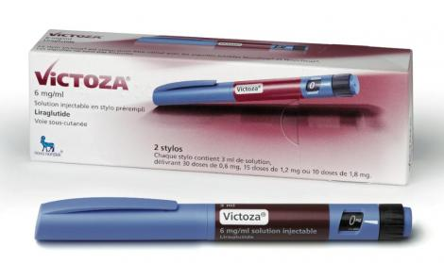

Slide 35
IV- Les insulino sensibilisateurs

Slide 36
Les insulino sensibilisateurs
Trois classes:
Leurs mécanismes d’action sont différents et leurs effets thérapeutiques sont complémentaires.
On distingue :
Les biguanides : Metformine
Les thiazolidinodiones ou glitazones
  rosiglitazone (Avandia®) retrait octobre 2010 risque d’IDM et réhabilité en 2014 ?
  pioglitazone (Actos®) contesté pour risque de KC vessie juin 2011
Le benfluorex (Médiator®) retiré du marché en 2011
Notes:
Activation des récepteurs PPAR-γ (peroxisime proliferator activated receptor- γ).
Augmente la sensibilité musculaire et hépatqiue à l’insuline en agissant sur le tissu adipeux

Slide 37
Les biguanides :Mécanisme d’action:
A/ Action sur la glycémie:
Le foie: Diminution de la PHG : par inhibition de la néoglucogenèse hépatique
Glycémie à jeun+++
Muscle et tissu adipeux :Augmente la sensibilité à l’insuline par augmente la captation du glucose
L’Intestin: Ralentissement de l’absorption intestinale du glucose
Glycémies postprandiaux.

Slide 38
Mécanisme d’action:
Action sur les facteurs de risque cardiovasculaires et l’hemostase :
Protecteurs vasculaires par son action sur l’hyperinsulinisme:
Lipides :↓TG et LDL
↓TA
↓ agrégalibilité plaquettaire et l’adésion plaquettaires
Effets sur l’appétit et le poids : Les biguanides auraient un effet anorexigène et favoriseraient la perte du poids

Slide 39
III/ Pharmacocinétique :
Absorption : intestinale.
Hydrosoluble : pas de liaison protéines = pas d’interférences MDCT
Pas de dégradation hépatique
Elimination : 80 % reins et 20 % bile sous forme active
Demi vie plasmatique = 2 à 5h avec un pic plasmatique en 1 à 3h.
Le plein effet thérapeutique n’est atteint qu’après 3 à 4 s trt

Slide 40
Présentation et posologie :
DCI | ® | Dosage/ cp (mg) | Elimination (p 100) | Posologie
Chlorhydrate de métformine | Glucophage | 500 850 1000 | Rénale | 2000 3000
Embonate de métformine | Stagid | 700 |  | 2800

Slide 41
EFFETS SECONDAIRES
Troubles digestifs:
pesanteur épigastrique , ballonnement abdominal, nausées/vomissements , diarrhée, et inappétence.
Réactions allergiques
Carence en vit B12
Acidose lactique :
-rare
-non respect des contre-indications+++
rarement un surdosage.
pronostic très péjoratif.

Slide 42
Modalités des prescriptions
Progressives.
Au moment des repas.
Respect des contre indications.
Interrompre 48 h avant une anesthésie générale ou examens radiologiques utilisant les produits de contraste.
- Reprendre après 48 à 72 h

Slide 43
CONTRE-INDICATIONS :
ABSOLUES
-insuffisance rénale, respiratoire, hépatique ou
cardiaque (devant tout état d’hypoxie ou d’anoxie)
RELATIVES
-Cétose diabétique
- Grossesse
- Chirurgie avec anesthésie
- Radio avec produit de contraste iodé: arrêt 48 à72h avant et après.

Slide 44
INDICATIONS :
Diabète type 2 :
d’emblée en association avec les RHD(qq soit le poids).
En association avec les autres classes ou avec l’insuline.
Autres indications:
-Syndrome des OPK
-syndrome métabolique…….
-diabète type 01 (obèse ou pour↓ les besoins en insuline)

Slide 45
LES GLITAZONES
(THIAZOLIDINEDIONES)
Activateurs des récepteurs nucléaires PPAR γ.
Les récepteurs PPAR (Peroxysome Proliferator Activated Receptor) sont des facteurs de transcription.
GTZ agissent essentiellement sur le métabolisme lipidique: différenciation des pré-adipocytes en adipocytes matures, métaboliquement plus actifs et sensibles à l’insuline.
Ils baissent la glycémie en réduisant l’insulino-résistance au niveau du tissu adipeux, du muscle squelettique et du foie

Slide 46
V- Les inhibiteurs des α-glucosidases

Slide 47
Acarbose
1er représentant de cette classe; isolé en 1970
Mécanisme d’action
Les IAG agissent en inhibant l’action des enzymes intestinales α-glucosidases (maltase, lactase et saccharase) entrainant une inhibition de l’absorption des sucres
Pharmacocinétique
Faible absorption.
Métabolisés en métabolites inactifs.
Elimination : les selles
Présentation et posologie
Nom commercial : Glucobay (acarbose).
Comprimés à 50 mg.

Slide 48
Acarbose
Effets indésirables
Troubles digestifs: météorisme, flatulence, diarrhées
Contre indications
Grossesse allaitement
Affection chronique du tube digestif : gastroparésie.
IR sévère (CL créat < 25 ml/mn)
Modalités de prescription
Début : 50 mg puis augmentation progressive par palier de 25 mg par semaine jusqu’à la dose max 3x100 mg/j

Slide 49
VI- les Inhibiteurs des SGLT2

Slide 50
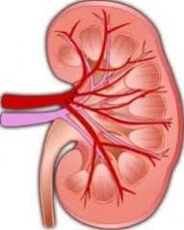
Le rein…Cible potentiel chez le diabétique
Rein
Filtration + Réabsorption tubulaire du glucose
( 180 g sont filtrés -
Réabsorption totale)
Néoglucogenèse
15 à 55 g / jour

Slide 51

Traitement du glucose par le rein
(180 L/jour) (900 mg/L)=162 g/jour
-
Inhibiteurs du SGLT-2 Gliflozines Oral
Glucose
SGLT2
S1
SGLT1
90 %
S3
10 %
Aucun Glucose

Slide 52


Effets des inhibiteurs du SGLT-2 chez le Diabétique de type 2
Un meilleur contrôle glycémique avec une
Baisse de l’HbA1c ≈ 1 %
Efficace même en association aux autres antidiabétiques
Une perte pondérale ≈ 2 à 3 kg
Une réduction de la PAS ≈ 3 à 5 mmHg
Moins de risque d’hypoglycémie en dehors de l’association avec les SU ou l’insuline
Réduction de la mortalité cvxaire (empa-reg)

Slide 53
Mais...Quels effets secondaires ?
Infections du tractus urinaire
Infections génitales (femmes +++)
Polyurie
Déshydratation
Hypotension orthostatique
Inefficace sur la glycémie en cas d’IRC sévère
Coût ?

Slide 54
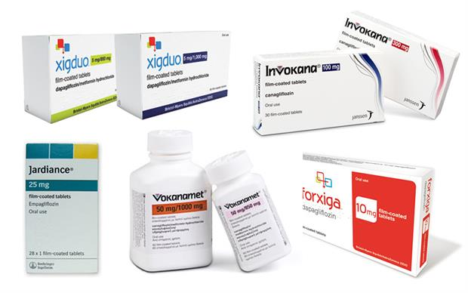
INHIBITEURS DES SGLT2
DCI | Nom commercial | Comp | Posologie
Canaglifozine | Invokana® | 100 mg 300 mg | 100 à 300 mg une fois par jour
Dapagliflozine | Forxiga® | 5 mg 10 mg | 5 à 10 mg une fois par jour
Empagliflozine | Jardiance® | 10 mg 25 mg | 10 - 25 mg Une fois par jour

Slide 55
VII- Les analogues de l’AMYLINE

Slide 56
Pramlintide
Analogue de l’AMYLINE
Amyline = peptide de 37 AA cosécrété avec l’insuline par la cellule β
Effets de l’Amyline:
  ↑ Satiété
  ↓ Glucagon
  ↓ Vidange gastrique

Slide 57
Utilisation thérapeutique
DT1 et DT2
Injectable séparément de l’insuline

Slide 58
VIII- Arbres décisionnels de PEC du DT2

Slide 59
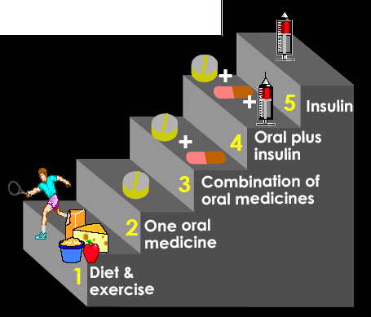
EVOLUTION DES IDEES ET CONSENSUS
ESCALADE THERAPEUTIQUE (notion d’échec secondaire aux ADO)
FRAPPER PLUS TÔT ET PLUS FORT (pour tous le monde!!?)
APPROCHE CENTREE SUR LE PATIENT ++++
FUTUR :INDIVIDUALISATION DU TRAITEMENT (cibles moléculaires)

Slide 60
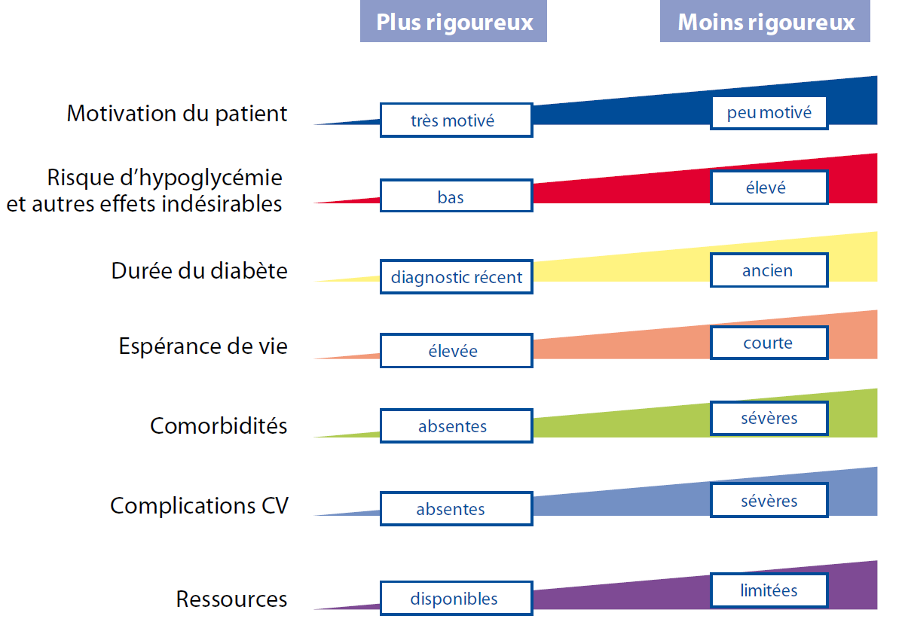

Slide 61
Figure 2. Anti-hyperglycemic therapy in T2DM: General recommendations
Diabetes Care 2015;38:140-149; Diabetologia 2015;58:429-442
Notes:
Potential sequences of antihyperglycemic therapy for patients with type 2 diabetes are displayed, the usual transition being vertical, from top to bottom (although horizontal movement within therapy stages is also possible, depending on the circumstances). The figure denotes relative glucose lowering efficacy, risk of hypoglycemia, effect on body weight, other side effects and approximate relative cost for each drug class.
In most patients, begin with lifestyle changes; metformin monotherapy is added at, or soon after, diagnosis, unless there are contraindications.

Slide 62
Figure 2. Anti-hyperglycemic therapy in T2DM: General recommendations
Diabetes Care 2015;38:140-149; Diabetologia 2015;58:429-442
Notes:
If the A1c target is not achieved after ~3 months, there is no clearly preferred second agent after metformin. Each drug has its advantages and disadvantages, and what might be best for one patient may not be so for the next. In general, the clinician should consider one of 6 treatment options combined with metformin (i.e., dual combination): a sulfonylurea, TZD, DPP-4 inhibitor, SLGT2 inhibitor, GLP-1 receptor agonist or basal insulin. The major update to this figure from 2012 is the inclusion of the SGLT2 inhibitors.
Note that the order in the chart is determined by historical introduction and route of administration and is not meant to imply any specific preference. Choice is based on patient and drug characteristics, with the over-riding goal of improving glycemic control while minimizing side effects, especially hypoglycemia. Shared decision-making with the patient may help in the selection of therapeutic options.
Rapid-acting secretagogues (meglitinides) may be used in place of sulfonylureas. Consider these in patients with irregular meal schedules or who develop late postprandial hypoglycemia on sulfonylureas. Other drugs not shown (α-glucosidase inhibitors, colesevelam, dopamine agonists, pramlintide) may be used where available in selected patients but have modest efficacy and/or limiting side effects.

Slide 63
Diabetes Care 2015;38:140-149; Diabetologia 2015;58:429-442
Notes:
Previously, when combinations of multiple oral agents (i.e., up to triple combination therapy) were no longer effective at controlling blood glucose, insulin was typically added, initially as a single injection of basal insulin. If this was or became ineffective in controlling HbA1c, post-prandial hyperglycemia was usually to blame. Adding several injections of rapid-acting insulin analogues (‘basal-bolus’ insulin therapy) would be the next step to control meal time glycemic excursions. Over the past several years, there has been increasing evidence that the combination of basal insulin with a GLP-1 receptor agonist may provide equal glucose lowering effect as up to 3 injections of meal time insulin, yet with weight loss instead of weight gain, and with less hypoglycemia.
This updated figure therefore underscores the potential value of this specific combination. It should be considered in patients who appear to need more than basal insulin, with or without oral agents. In those patients who do not respond adequately to the addition of a GLP-1 receptor agonist to basal insulin, the “basal–bolus” insulin strategy should be used instead (or twice daily premixed insulin.) In selected patients at this stage of disease, the addition of an SGLT2 inhibitor may further improve control and reduce the amount of insulin required. This is particularly an issue when large doses of insulin are required in obese, highly insulin-resistant patients. Another, older, option, the addition of a TZD (usually pioglitazone), also has an insulin-sparing effect and may also reduce HbA1c, albeit at the expense of weight gain, edema, and increased heart failure risk.

Slide 64
Diabetes Care 2015;38:140-149; Diabetologia 2015;58:429-442
Notes:
In patients intolerant of, or with contraindications to metformin, consider initial drug from other classes depicted under “Dual therapy” and proceed accordingly. In this circumstance, while published trials are generally lacking, it is reasonable to consider three-drug combinations that do not include metformin.
Consider starting with 2-drug combinations in patients with very high HbA1c (e.g. ≥9%) to achieve control more rapidly (although a step-wise approach will eventually the patient to target as well.)
Insulin has the advantage of being effective where other agents may not be and should be considered a part of any combination regimen when hyperglycemia is severe, especially if the patient is symptomatic or if any catabolic features (weight loss, any ketosis) are evident. Consider initiating combination injectable therapy with insulin when blood glucose is >300–350 mg/dL (>16.7–19.4 mmol/L) and/or HbA1c >10–12%. Potentially, as the patient’s glucose toxicity resolves, the regimen can be subsequently simplified.

Slide 65
Figure 3. Approach to starting & adjusting insulin in T2DM
Diabetes Care 2015;38:140
Diabetologia 2015;58:429-442
Notes:
Basal insulin alone is usually the optimal initial regimen, beginning at 0.1-0.2 U/kg body weight, depending on the degree of hyperglycemia. It is usually prescribed in conjunction with 1-2 non-insulin agents, although insulin secretagogues (sulfonylureas, meglitinides) are typically stopped once more complex regimens beyond basal insulin are utilized.
In patients still not at target after basal insulin has been adequately titrated, and the patient is willing to take >1 injections, there are several options. First, consider GLP-1 receptor agonists (see Fig. 2). The combination of basal insulin + GLP-1RA is becoming well established after several studies confirmed its efficacy on par with more complex multi-dose insulin regimens, but with less hypoglycemia and with weight loss instead of weight gain. If such an approach is not possible or has been tried and proven unsuccessful, there are 3 possible advanced insulin regimens:
Adding 1 injection of a rapid acting insulin analogue before the largest meal,
Adding 2-3 injections of a rapid acting insulin analogue before 2-3 meals, or
Using premixed insulin BID
Each approach has its advantages and disadvantages. The figure describes the number of injections required at each stage, together with the relative complexity and flexibility.
A fourth, less common method (not shown) is referred to as ‘self-mixed split’ and involves 2 injections of NPH mixed with regular human insulin (or mixed with a rapid acting insulin analogue), administered before breakfast and the evening meal. This is a more cost-effective approach, using human insulins in vials, and allows self-adjustment by the patient of the short/rapid-acting component, based on pre-meal blood glucose or anticipated carbohydrate intake (or both.)
Once a strategy is initiated, titration of the insulin dose is important, with dose adjustments made based on the prevailing BG levels as reported by the patient.
Comprehensive education regarding self-monitoring of BG, diet, exercise, and the avoidance of, and response to, hypoglycemia are critical in any patient on insulin therapy.

Slide 66
Conclusion
Vue le caractère multifactoriel de la physiopathologie du DT2 et l’évolution de la maladie rendent nécessaire le recours à des associations de moyens thérapeutiques à effets complémentaires
L’élargissement de la gamme des ADO devrait permettre d’augmenter la proportion des patients chez lesquels un bon contrôle glycémique peut être obtenu et maintenu à long terme

